Slide 1
Sách KNTT
TIẾT 5- Bài 3. TỈ LỆ BẢN ĐỒ.
TÍNH KHOẢNG CÁCH THỰC TẾ

Slide 2
TIẾT 5- Bài 3: Tỉ lệ bản đồ
Tính khoảng cách thực tế
Nội dung 1
Nội dung 2
Tỉ lệ bản đồ
Tính khoảng cách thực tế dựa vào tỉ lệ bản đồ

Slide 3
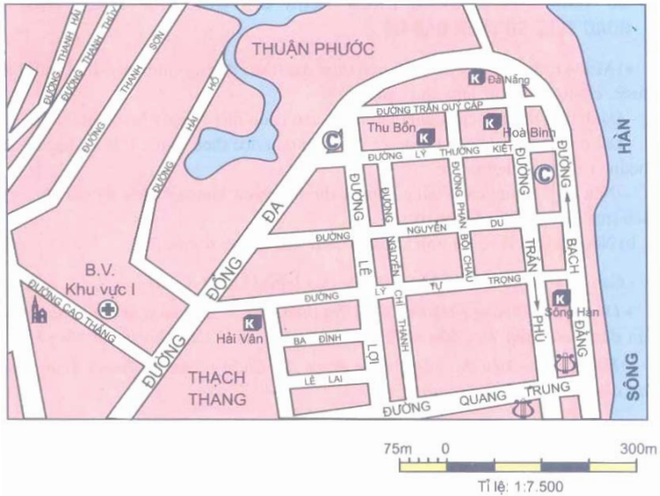
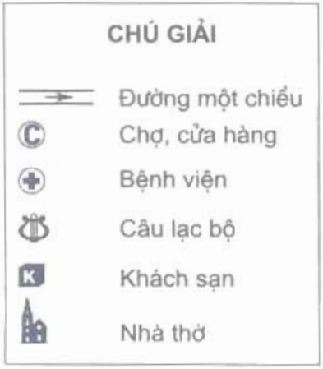
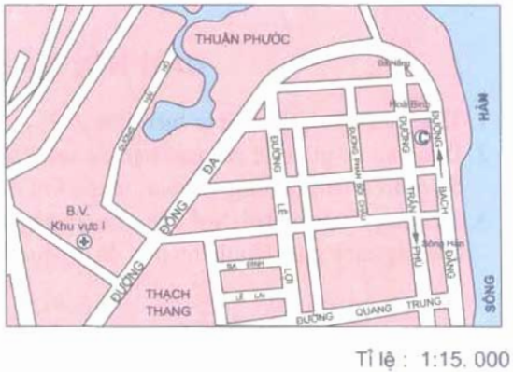
KHỞI ĐỘNG
Tìm điểm giống và khác nhau giữa 2 bản đồ ?
Khác nhau: Tỉ lệ:
+ Bản đồ 1 nhỏ.
+ Bản đồ 2 lớn hơn, chi tiết hơn.
Giống nhau: Nội dung: Bản đồ một khu vực của TP Đà Nẵng
1
2
Bản đồ một khu vực của TP Đà Nẵng
Notes:
2 bản đồ này giống nhau ở nội dung: đều thể hiện một khu vực của TP Đà Nẵng; nhưng khác nhau ở tỉ lệ: 1 bản đồ tỉ lệ lớn và 1 bản đồ tỉ lệ nhỏ. Để tìm hiểu rõ hơn về tỉ lệ của bản đồ, các em cùng đi vào bài học hôm nay.

Slide 5
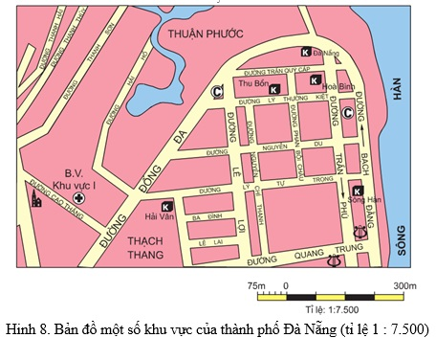
- Phân loại:- Bản đồ tỷ lệ lớn: ≥1:200.000
- Bản đồ tỷ lệ trung bình: 1:200.000 đến 1:1.000.000
- Bản đồ tỷ lệ nhỏ: ≤ 1:1.000.000
TIẾT 5- Bài 3: Tỉ lệ bản đồ. Tính khoảng cách thực tế
- Tỉ lệ bản đồ cho biết mức độ thu nhỏ độ dài giữa các đối tượng trên bản đồ so với thực tế là bao nhiêu
- Ý nghĩa của tỉ lệ bản đồ: cho biết mức độ thu
nhỏ độ của bản đồ so với thực tế là bao nhiêu lần
- Tỉ lệ bản đồ có 2 dạng:
+ Tỉ lệ số
+ Tỉ lệ thước
Phân loại:
Bản đồ tỷ lệ lớn: ≥1:200.000
- Bản đồ tỷ lệ trung bình: 1:200.000 đến 1:1.000.000
- Bản đồ tỷ lệ nhỏ: ≤ 1:1.000.000

Slide 6
Tỉ lệ bản đồ cho biết mức độ thu nhỏ độ dài giữa các đối tượng trên bản đồ so với thực tế là bao nhiêu
Ý nghĩa: Tỉ lệ bản đồ cho biết mức độ thu nhỏ độ dài giữa các đối tượng trên bản đồ so với thực tế là bao nhiêu
- Tỉ lệ bản đồ có 2 dạng: + Tỉ lệ số + Tỉ lệ thước
Phân loại: Có 3 loại
Bản đồ tỷ lệ lớn: ≥1:200.000
- Bản đồ tỷ lệ trung bình: 1:200.000 đến 1:1.000.000
- Bản đồ tỷ lệ nhỏ: ≤ 1:1.000.000

Slide 7
TIẾT 5- Bài 3: Tỉ lệ bản đồ. Tính khoảng cách thực tế
1. Tỉ lệ bản đồ
2. Tính khoảng cách thực tế dựa vào tỉ lệ bản đồ
GV lưu ý HS nguyên tắc: Muốn đo khoảng cách thực tế của 2 điểm, phải đo được khoảng cách của hai điểm đó trên bản đồ rồi dựa vào tỉ lệ số hoặc thước tỉ lệ để tính.
- Nguyên tắc: muốn đo khoảng cách thực tế của hai điểm, phải đo được khoảng cách của hai điểm đó trên bản đồ rồi dựa vào tỉ lệ số hoặc thước tỉ lệ để tính
* Ví dụ:Trên bản đồ hành chính có tỉ lệ 1 : 6 000 000, khoảng cách giữa Thủ đô Hà Nội tới thành phố Hải Phòng và thành phố Vinh (tỉnh Nghệ An) lần lượt là 1,5 cm và 5 cm, vậy trên thực tế hai thành phố đó cách Thủ đô Hà Nội bao nhiêu ki-lô-mét?
Bài làm
Khoảng cách thực tế giữa Hà Nội đến Hải Phòng là:
1,5 * ( 1/ 6 000 000) = 9 000 000cm = 90 km
Khoảng cách thực tế giữa Hà Nội đến Vinh là:
5 * ( 1/ 6 000 000) = 30 000 000cm = 300 km
- Nếu trên bản đồ có tỉ lệ thước, ta đem khoảng cách AB trên bản đồ áp vào thước tỉ lệ sẽ biết được khoảng cách AB trên thực tế

Slide 8
2. Tính khoảng cách thực tế dựa vào tỉ lệ bản đồ
- Nguyên tắc: muốn đo khoảng cách thực tế của hai điểm, phải đo được khoảng cách của hai điểm đó trên bản đồ rồi dựa vào tỉ lệ số hoặc thước tỉ lệ để tính

Slide 9
Tỉ lệ bản đồ là 1 : 7.500. Hãy tính khoảng cách ngoài thực tế từ khách sạn HẢI VÂN đến BỆNH VIỆN, biết khoảng cách trên bản đồ là 10cm

Slide 10
TIẾT 5- Bài 3: Tỉ lệ bản đồ. Tính khoảng cách thực tế
LUYỆN TẬP
Chọn đáp án đúng nhất
Câu 1: Tỉ lệ bản đồ là gì?
A. Là con số qui ước trên mỗi bản đồ
B. Cho biết mức độ thu nhỏ độ dài giữa các đối tượng trên bản đồ so với thực tế là bao nhiêu
C. Cho biết mức độ phóng to độ dài giữa các đối tượng trên bản đồ so với thực tế là bao nhiêu
D. Là một yếu tố giúp học sinh khai thác tri thức địa lí trên bản đồ
B
Câu 2: Tỉ lệ bản đồ có mấy cách ghi?
A. 2
B. 3
C. 4
D. 5
A

Slide 11
TIẾT 5- Bài 3: Tỉ lệ bản đồ. Tính khoảng cách thực tế
LUYỆN TẬP
Chọn đáp án đúng nhất
Câu 3: Để tính được khoảng cách thực tế giữa 2 điểm dựa vào tỉ lệ bản đồ, ta cần làm gì?
A.Đo được khoảng cách giữa 2 điểm cần tính trên bản đồ
B.Xác định chính xác được tỉ lệ bản đồ
C.Thực hiện phép tính nhân: khoảng cách thực tế= khoảng cách đo trên bản đồ x tỉ lệ bản đồ
D. Tất cả các đáp án trên
D
Câu 4: Hai địa điểm có khoảng cách thực tế là 25 km, thì trên bản đồ có tỉ lệ 1 : 300 000, khoảng cách giữa hai địa điềm đó là bao nhiêu?
A.6,3 cm
B.7,3 cm
C.8,3 cm
D.9,3 cm
C

Slide 12
TIẾT 5- Bài 3: Tỉ lệ bản đồ. Tính khoảng cách thực tế
LUYỆN TẬP
Chọn đáp án đúng nhất
Câu 5: Trên bản đồ hành chính có tỉ lệ 1 : 5 000 000, khoảng cách giữa Thủ đô Hà Nội tới thành phố Thái Bình là 3,5 cm. vậy trên thực tế thành phố TB cách Thủ đô Hà Nội bao nhiêu ki-lô-mét?
A. 174 km
B. 175 km
C. 178 km
D. 190 km
B

Slide 13
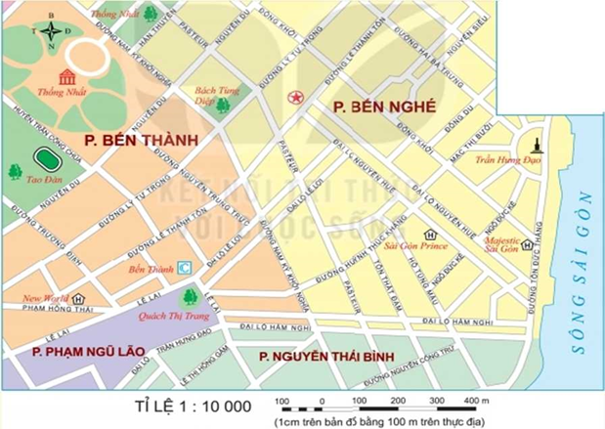
Bài 3: Tỉ lệ bản đồ. Tính khoảng cách thực tế
VẬN DỤNG
HS quan sát bản đồ và thực hiện yêu cầu sau
- Đo và tính khoảng cách theo đường chim bay từ chợ Bến Thành đến Công viên Thống Nhất.
- Tính chiều dài đại lộ Nguyễn Huệ từ ngã ba giao với đường Tôn Đức Thắng đến ngã ba giao với đường Lê Thánh Tông

Slide 14
CHÚC CÁC EM HỌC TỐT

